Slide 1
Обработка табличных данных в pandas
Анализ больших данных и машинное обучение

Slide 2

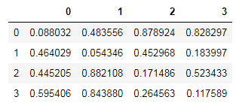
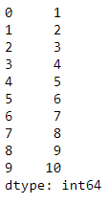
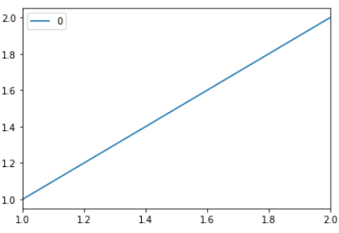
Библиотека pandas
Обработка табличных данных
Много полезных стандартных функций
Возможность визуализации
Взаимосвязь с numpy, matplotlib, scipy
Чтение данных из разных источников

Slide 3

Установка библиотеки Pandas
https://docs.continuum.io/anaconda/install
https://pandas.pydata.org/
pip install pandas
google colab уже имеет все необходимые библиотеки

Slide 4
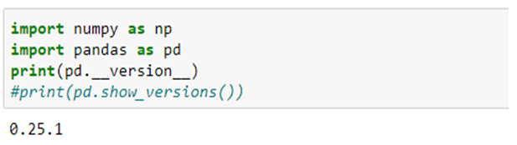
Загрузка библиотеки Pandas

Slide 5
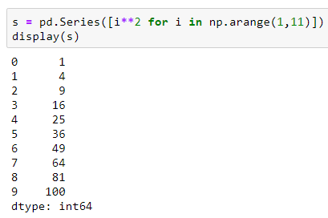
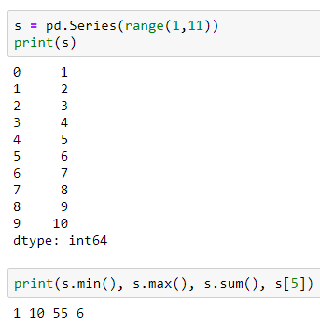
Создание pandas.Series
Столбец данных
pandas.Series составляют pandas.DataFrame
Можно обращаться по индексу, применять различные функции

Slide 6
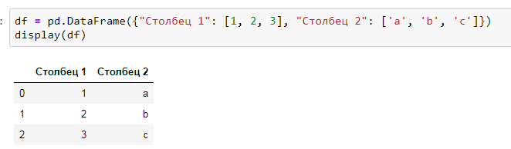
Создание pandas.DataFrame

Slide 7
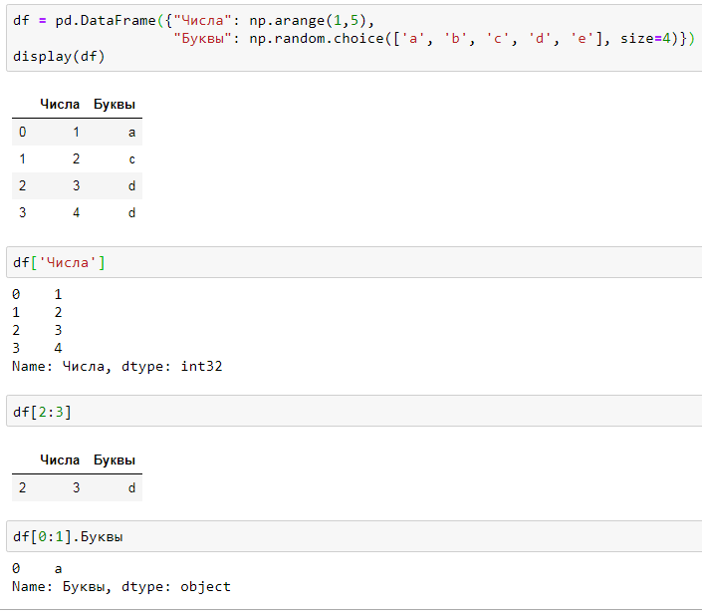
Создание pandas.DataFrame

Slide 8
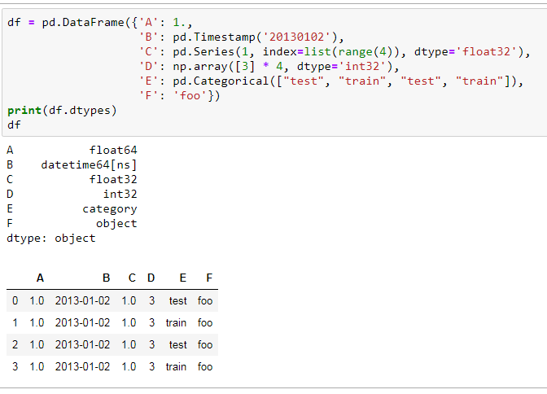
Типы столбцов

Slide 9
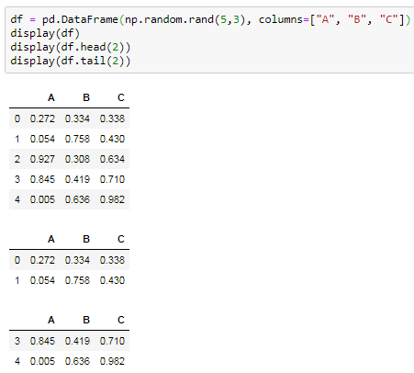
Просмотр данных. head, tail

Slide 10
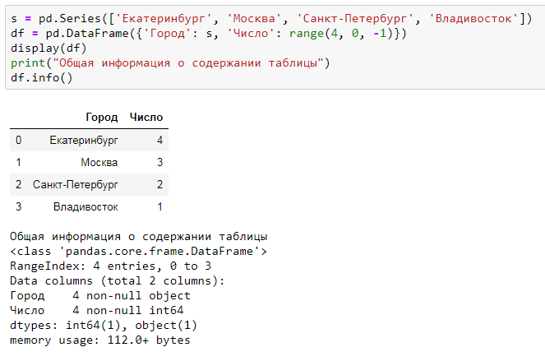
Получение общей информации о таблице

Slide 11
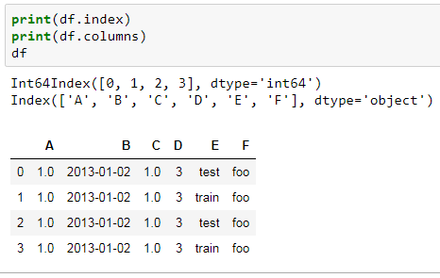
Просмотр данных. index, columns

Slide 12
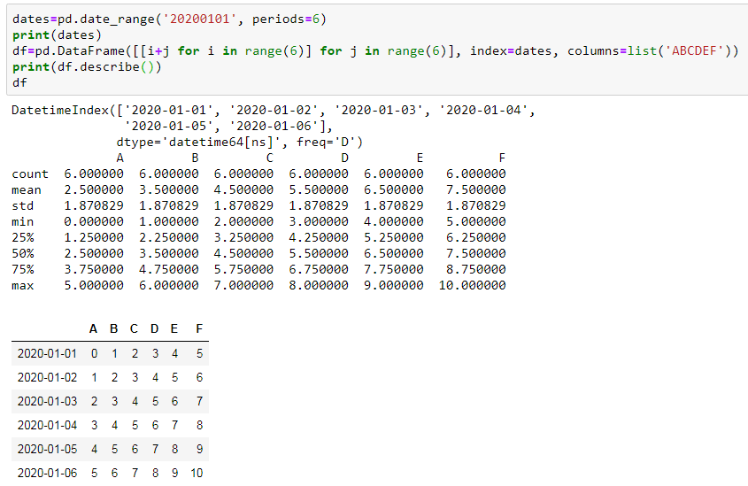
Статистика по таблице

Slide 13
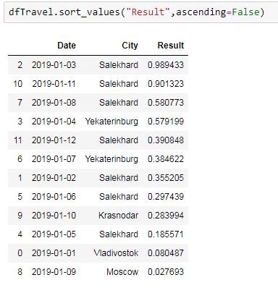
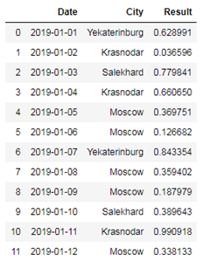
Сортировка по значениям

Slide 14
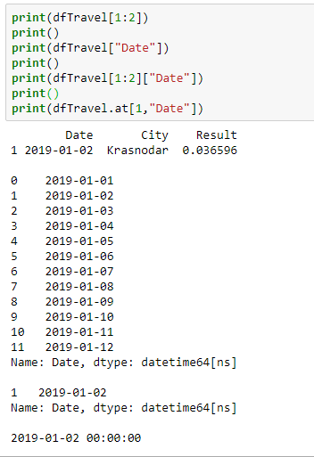
Просмотр содержимого ячеек

Slide 15
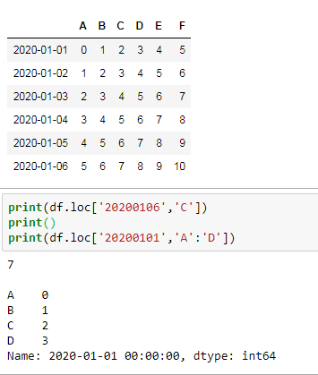
Просмотр по меткам, loc

Slide 16
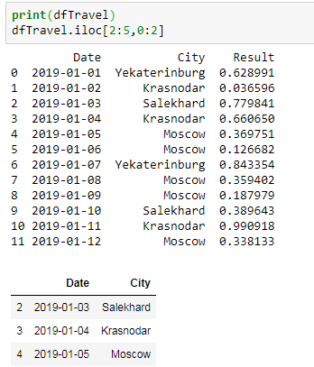
Просмотр по меткам, iloc

Slide 17
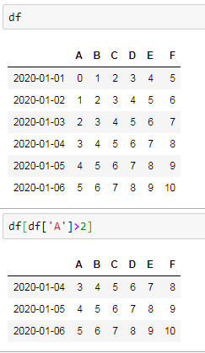
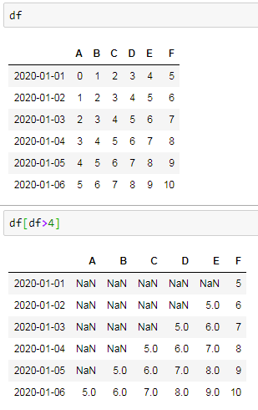
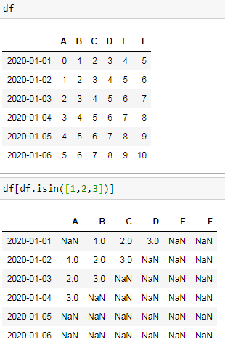
Фильтры

Slide 18
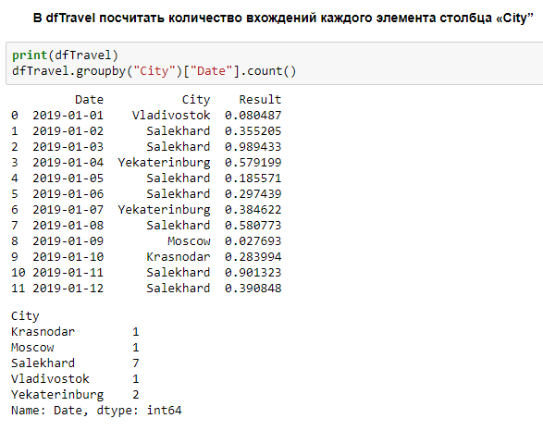
groupby

Slide 19
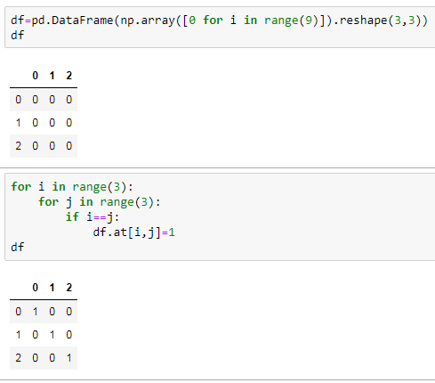
Присваивание значений

Slide 20
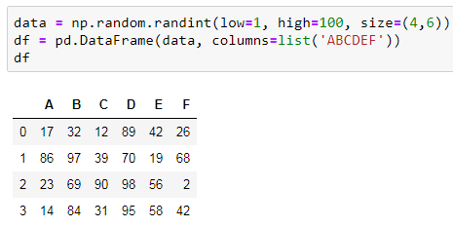
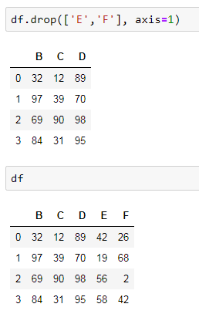
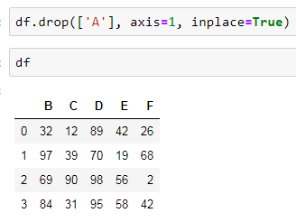
Удаление столбцов

Slide 21
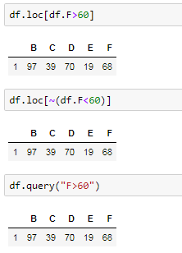
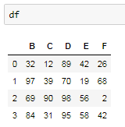
Удаление столбцов по условию

Slide 22

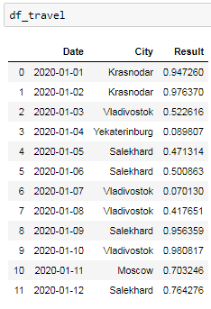
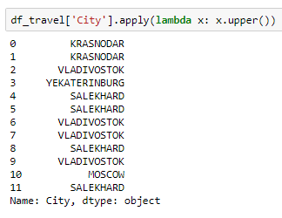
Операции с данными

Slide 23
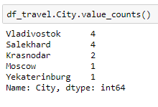
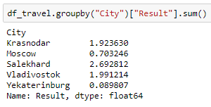
Операции с данными

Slide 24
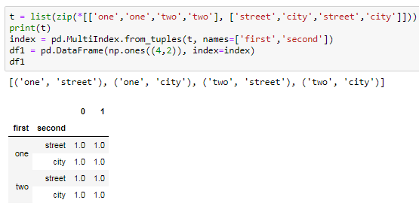
Мультииндекс

Slide 25
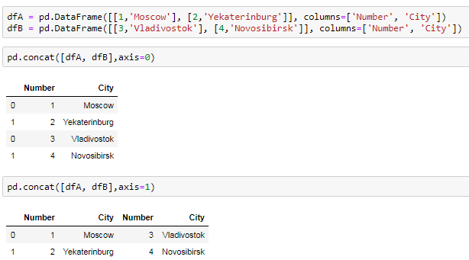
Соединение двух датафреймов

Slide 26
Соединение двух датафреймов

Slide 27
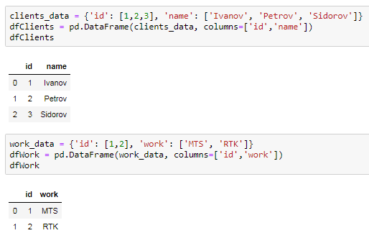
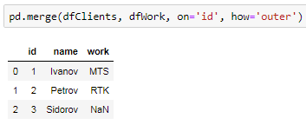
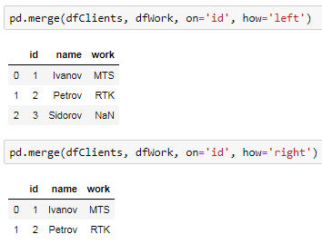
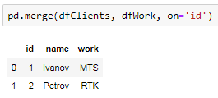
Слияние двух датафреймов

Slide 28
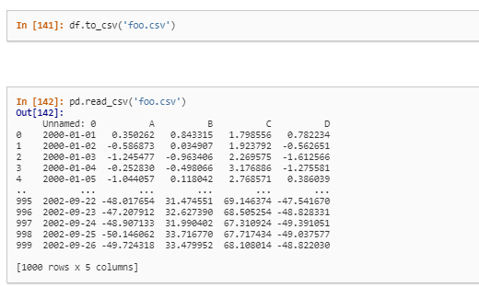
Чтение и запись, csv файл

Slide 29
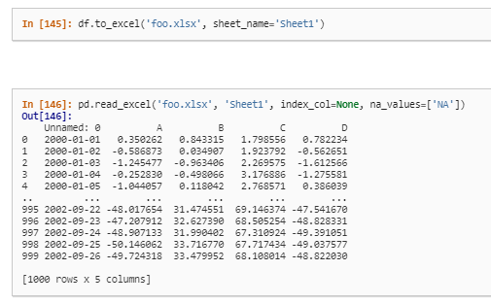
Чтение и запись, xls файл

Slide 30
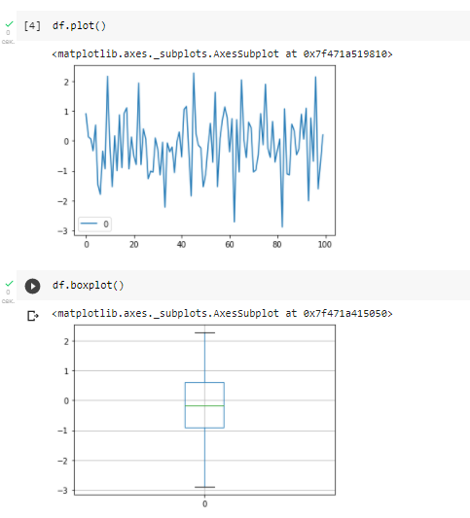
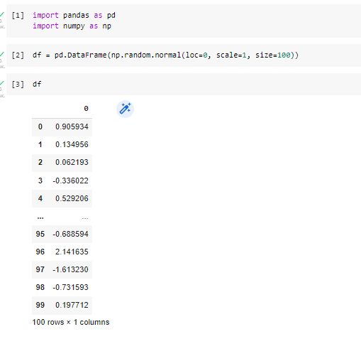
Визуализация

Slide 31
Что еще почитать
Pandas.org
О преимуществе векторизации перед циклами при обработке данных: https://medium.com/codex/say-goodbye-to-loops-in-python-and-welcome-vectorization-e4df66615a52Видеокурс на русском

Slide 32

Спасибо за внимание
Дорогие друзья, если Вам интересна тема
машинного обучения, присоединяйтесь к командам
Исследовательского центра UDV Group или
УрФУ, в которых я занимаюсь вопросами применения ML
для различных производственных задач, в том числе для
Информационной безопасности.
С уважением,
Чернышов Юрий
ychernyshov@udv.group
@yuchernyshov

